Slide 1
Carrier Tracking
Team FFFMNSV

Slide 2
Allgemein
Zielsetzung
Modellieren von Regalen und Ladungsträgern in 3D in Online Tool Integration in Unity
Eindeutige Identifikation der Position von Regalen und Ladungsträgern in der Realität mit Kameras und mit QR-Code
Entwicklung einer Systemarchitektur, die einen kontinuierlichen Abgleich der realen Position von Regalen und Ladungsträgern mit einem Layout in Unity 3D ermöglicht

Slide 3
Rollenverteilung
Scrum Master: Viktor Dötzel
Product Owner: Sebastian Hartmann, Felix Filser
Dev-Team: Niko Burkert, Fabian Bösel, Florian Kovacsik, Moritz Nentwig

Slide 4
BILDAUSWERTUNG
Bilder wurden aus verschiedenen Entfernungen gemacht
5, 7, 10 und 14m
Kameras:
Sony Alpha 6000 (Systemkamera 24.3 MP)
Handy Samsung Galaxy S7 (12MP)
Insgesamt mehr als 300 Bilder

Slide 5
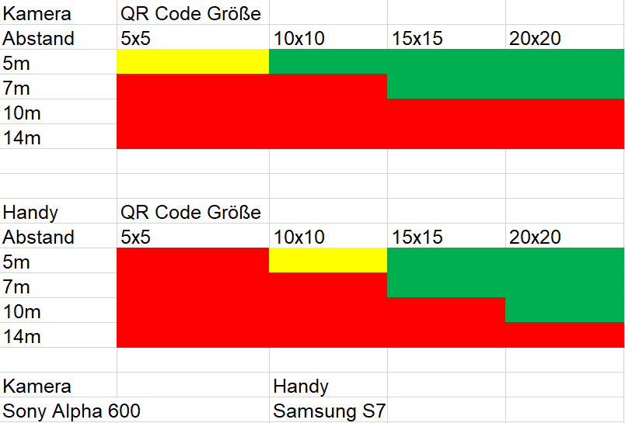
BILDAUSWERTUNG

Slide 6
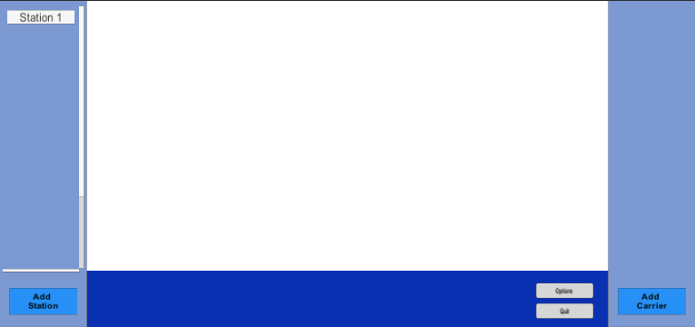
Stand vor Weihnachten
Alle Kernfunktionen als einzelne Szenen verfügbar → keine Gesamtanwendung
Erster funktionaler Entwurf der UI erstellt und implementiert
Kein Speichern und Laden von Objekten
Globaler Ordner als Austausch für Dateien (Kamerabilder)
QR Codes konnten nicht generiert werden

Slide 7
LIVE DEMO
L
Nun zur LIVE Demo

